Slide 1
고객요구조사 및
설계사양 조사 과정
팀 프로젝트 주제 : 깨끗하고 정돈된 휴지통
팀 명 : 국 가 대 표
조원: 전홍규, 박 기범 ,이 승준, 이 주원 ,윤 호영 ,이상언
발표자 : 전 홍규, 박 기범

Slide 2
프레젠테이션 순서
1. 팀 프로젝트 소개
2. 고객 요구 조사
3. 설계 사양 조사

Slide 3
프레젠테이션 순서
1. 팀 프로젝트 소개
2. 고객 요구 조사
3. 설계 사양 조사

Slide 4
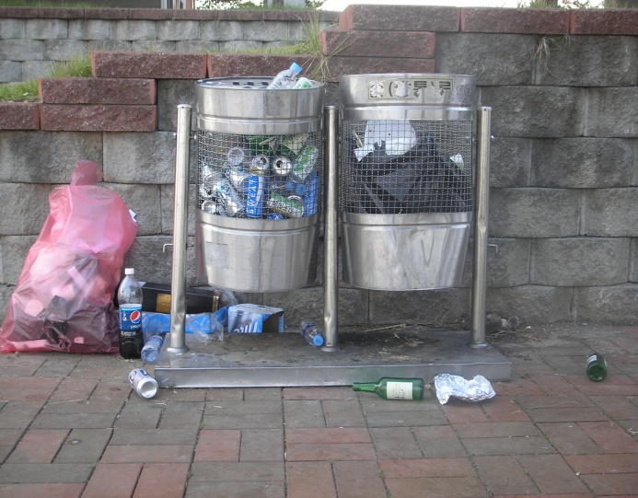
1. 팀 프로젝트 소개
휴지통이 많이 있음에도 불구하고 학교 교내 주변은 더러웠다.
외부인들이 보기에 학교 이미지도 좋지 못하다.
휴지통이 있는대도 불구하고 지저분하게 널브러져 있어 보기도 좋지 못하여 저희 조는 캠퍼스 환경개선에 새로운 휴지통을 고안하기로 결정했습니다.

Slide 5
프레젠테이션 순서
1. 팀 프로젝트 소개
2. 고객 요구 조사
3. 설계 사양 조사

Slide 6
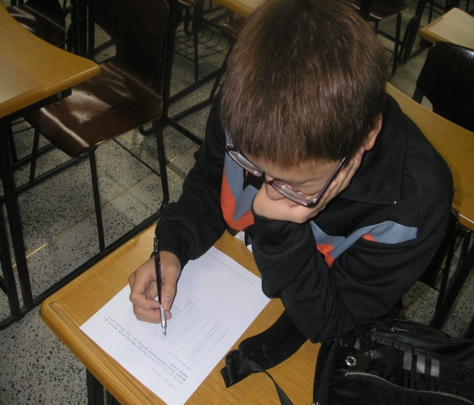
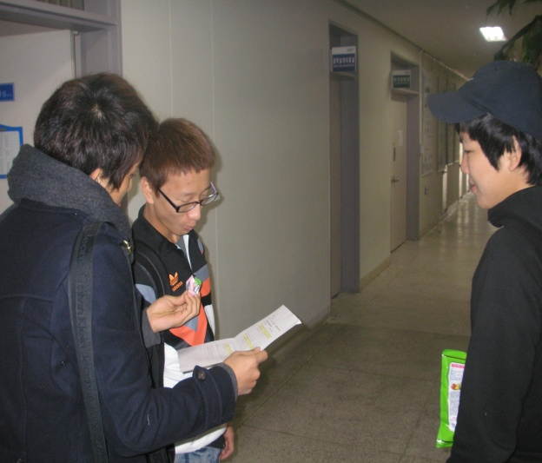
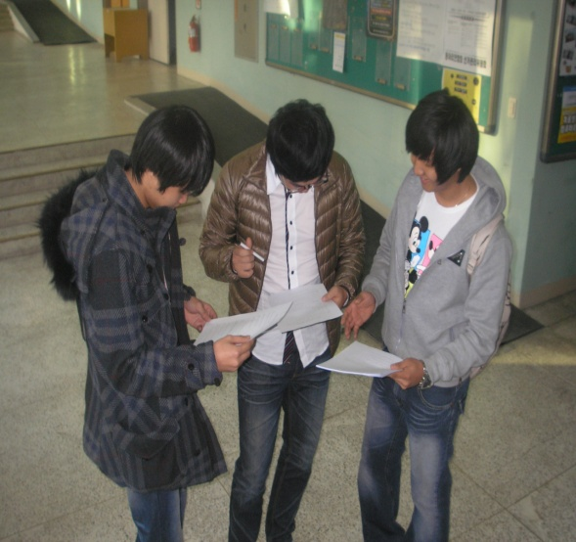
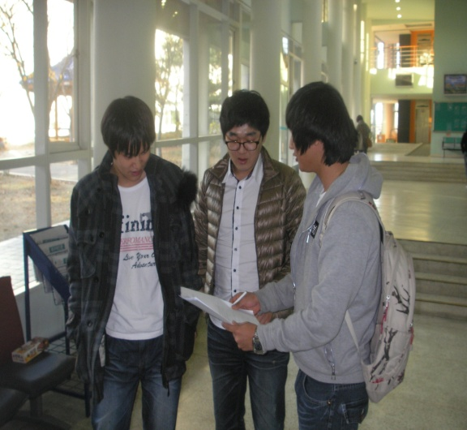
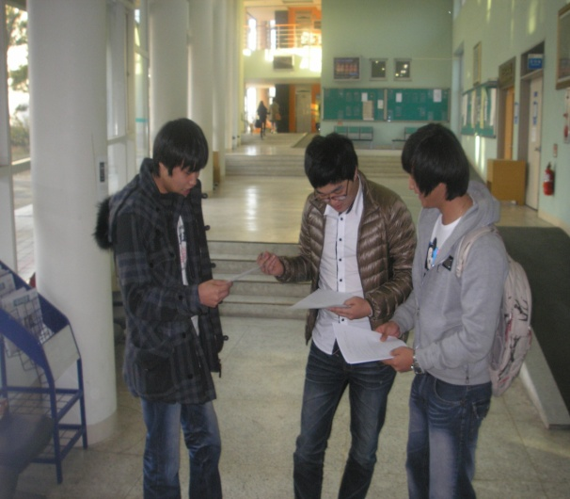
2. 고객 요구 조사(사진)

Slide 7
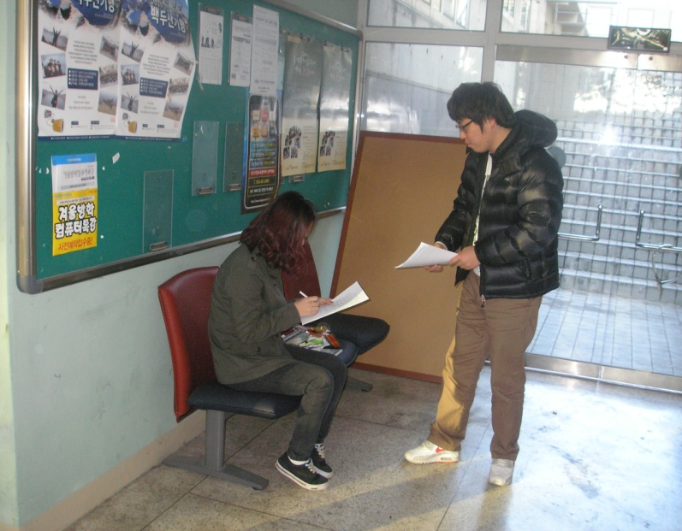
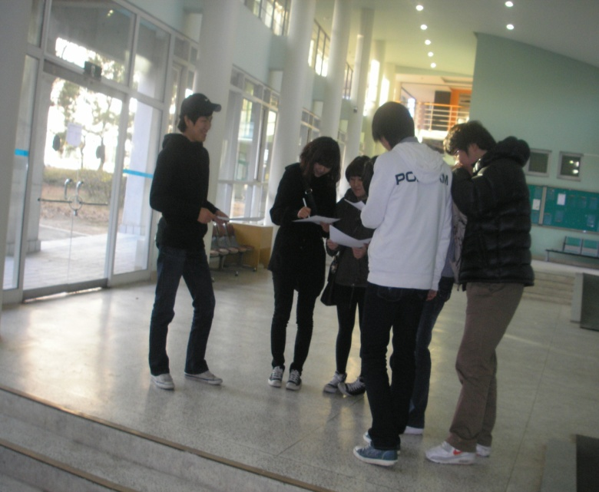
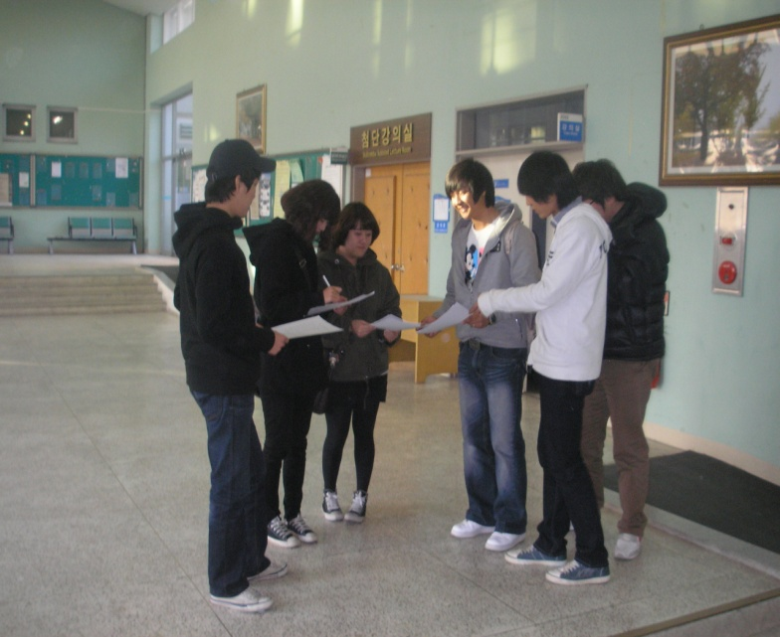
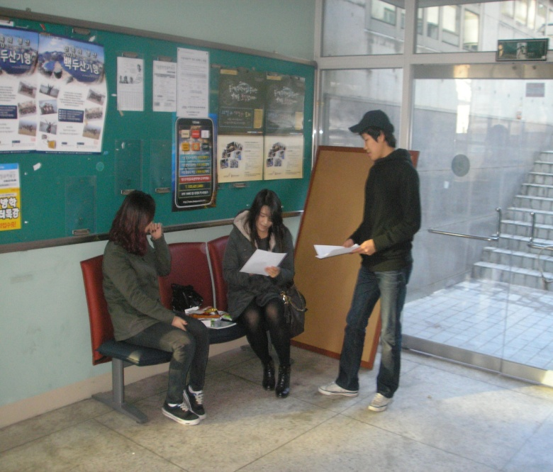

Slide 8
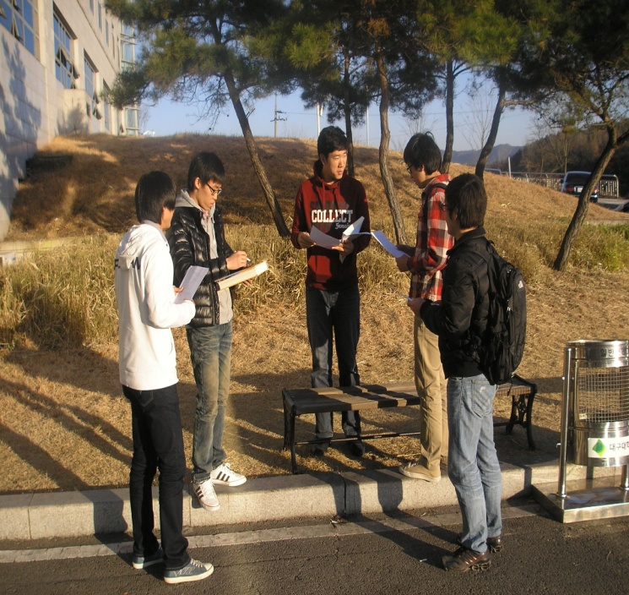
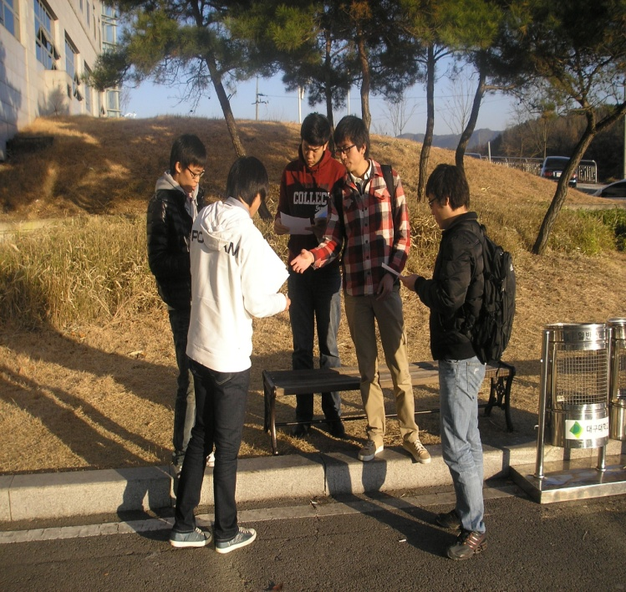
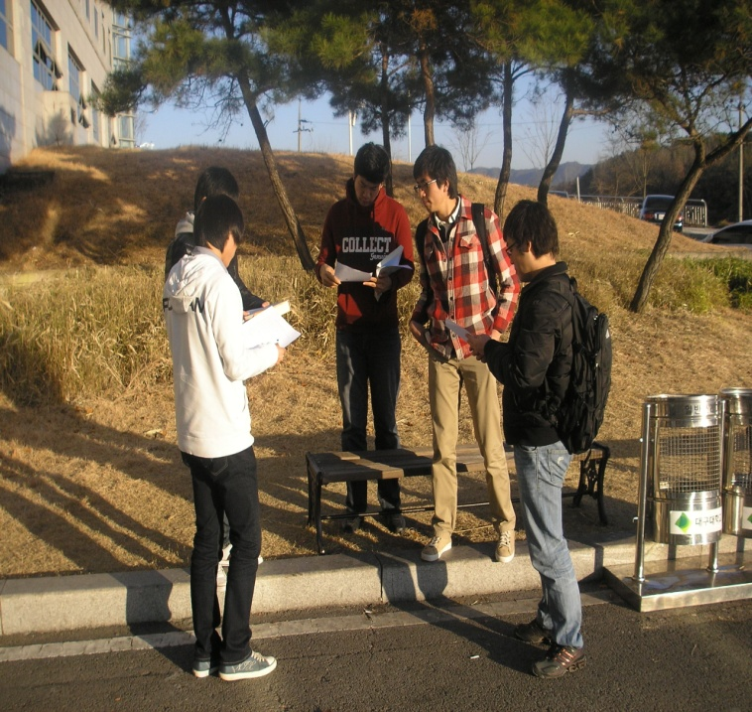
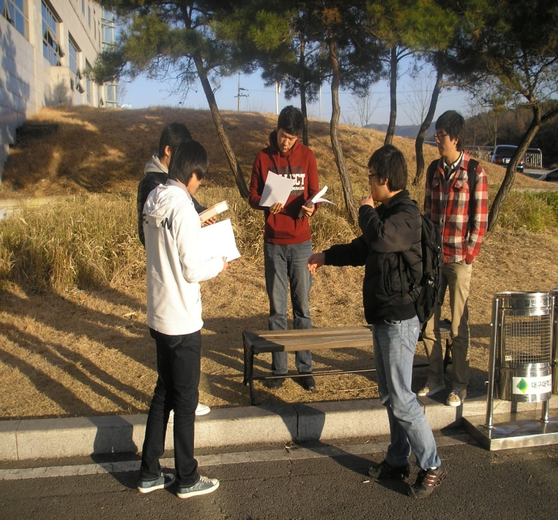

Slide 9
2-1. 고객 요구 조사(자료)
휴지통의 디자인 휴지통의 배치상태

Slide 10
휴지통의 개수
휴지통의 크기
휴지통의 청결상태

Slide 11
고객 요구 조사순위

Slide 12
프레젠테이션 순서
1. 팀 프로젝트 소개
2. 고객 요구 조사
3. 설계 사양 조사

Slide 13
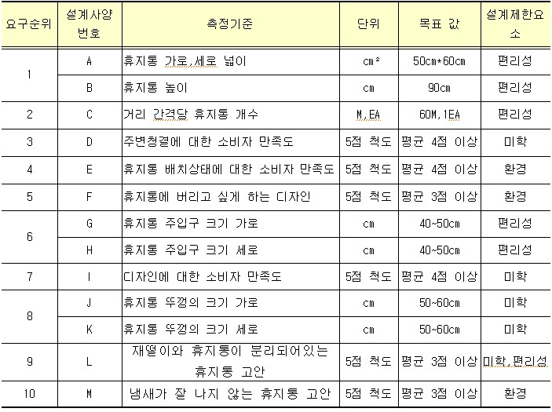
3. 설계 사양 조사

Slide 14
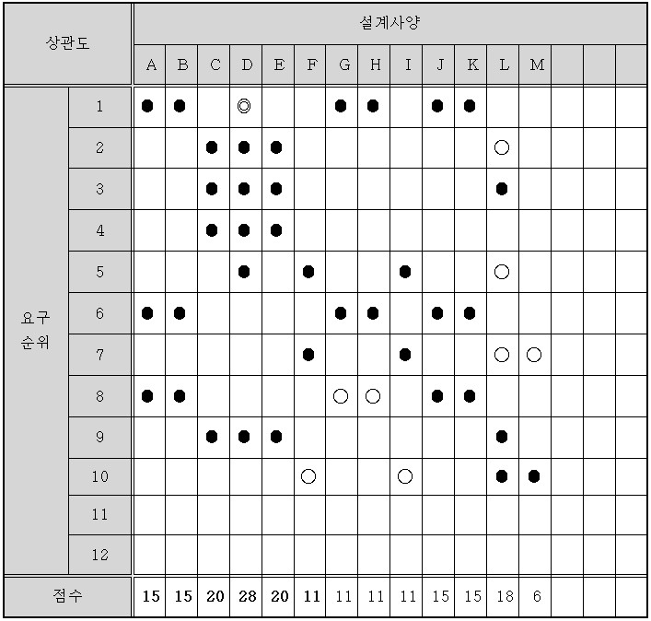
설계사양 상관표

Slide 15
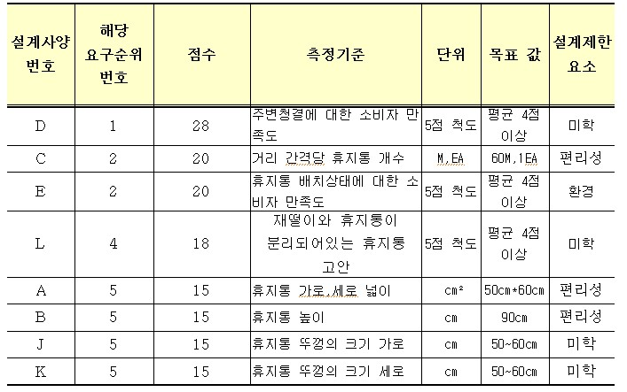
최종설계사양
최종 결과 설계사양의 기준으로 보아 기존의 휴지통보다 쫌 더 주변청결,개수, 배치상태에 즁점을 두어 아이디어를 도출해야 된다.

Slide 16
감사합니다!!

